Slide 1


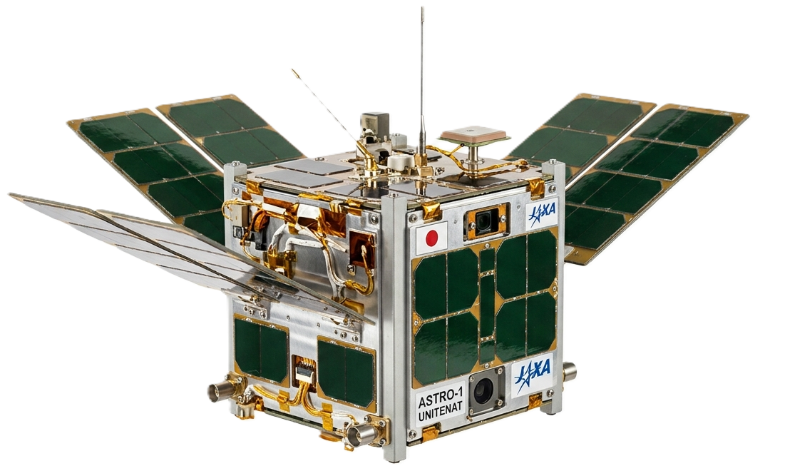

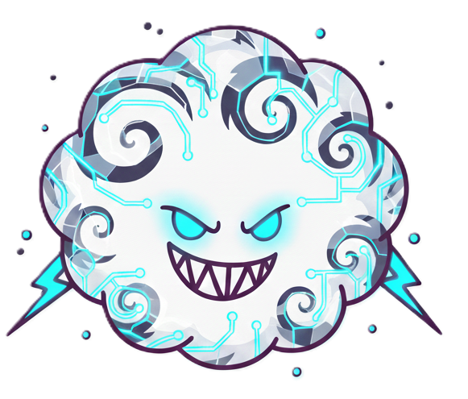
姿勢制御（しせいせいぎょ）ゲーム
サットくんからメッセージ
ベニバナちゃん
サットくん
ベニバナちゃんから
お返しのべにばな
いつもサットくんを
見ています．
姿勢（向き）の制御
がとても上手．
コントローラで姿勢（向き）
を制御しよう！
サットくんにぶつかってきます
おじゃまデブリ
「デブリ」とは：宇宙をさまようゴミ

Slide 2
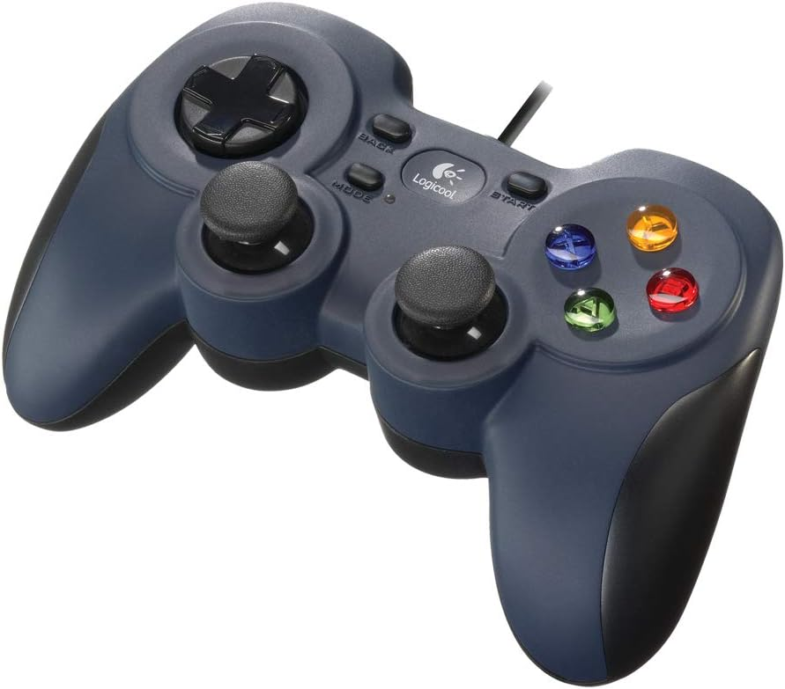
前へ
左回転
左回転
右回転
後ろへ
右回転
サットくんのコントローラ
ゲームスタート
メッセージ 送信ボタン

Slide 3
姿勢制御（しせいせいぎょ）とは？
「衛星を回転させて向きを変えること」
左回転
右回転
アンテナを地球に向けて信号を送信するため
太陽電池を太陽に向けて電池を充電するため
姿勢制御がとても重要です
村松研究室はベニバナサットプロジェクトで姿勢制御を担当しています

Slide 4


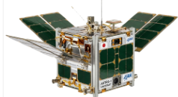


Slide 5
Game Over
Score
メッセージありがとう！
またね

